Slide 1

VY_32_INOVACE_09_Přírodověda_
4.ročník_
17_Včela medonosná
Autor : Jiří Martínek, ZŠ a MŠ Hazlov
Období vytvoření : listopad 2011

Slide 2
Včela medonosná
bezobratlý živočich
nemůže žít sama, vytvářejí společenstva = včelstva
včelstvo = matka, mnoho dělnic, malý počet trubců
dělnice - sbírají z květů sladké šťávy a pyl, přeměňují je v med
- střeží vchod úlu
- čistí úl
- ze svého těla vylučují vosk a vytvářejí plásty (do komůrek ukládají med a včelí
matka klade vajíčka)
- krmí i matku
- při podráždění se brání žihadlem (po píchnutí včela hyne, nedokáže vtáhnout
žihadlo zpět do zadečku)
trubci - žijí jen krátce
- živí se medem
- nemají žihadlo
matka - vyvíjí se v matečníku (dva až tři na okraji plástů)
- před vylíhnutím nové matky, stará matka vyletí s několika dalšími včelami
z úlu, vytvoří roj

Slide 3
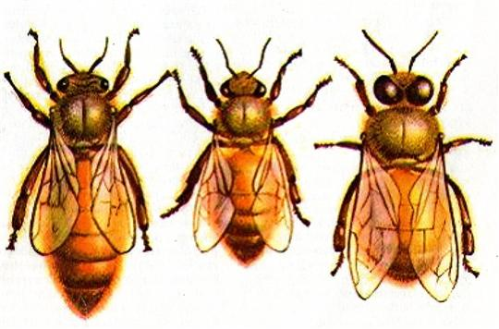
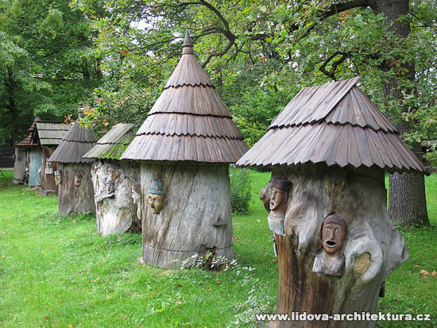
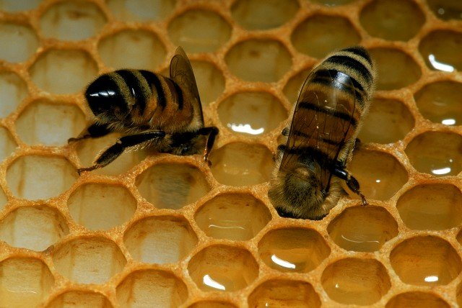
včelí matka
včelí dělnice
trubec
včelí plást
včelí úl

Slide 4
Otázky k zamyšlení
1. Proč včelí bodnutí pálí?
Žihadlo obsahuje včelí jed.
2. Může být poranění včelím žihadlem nebezpečné?
Pro člověka alergického na včelí jed ANO.
3. Čím se liší žihadlo včely od žihadla vosy?
Bodnutí vosou - vosa nezanechává v místě vpichu žihadlo
Bodnutí včelou - včela po bodnutí zanechá žihadlo v místě vpichu (žihadlo má zpětné háčky)
4. Jak se včely dorozumívají?
Dorozumívají se tanečky – kruhovým a natřásavým, sdělují tak vzdálenost letu za potravou a těkavými látkami = feromony.
Více zajímavostí : http://www.farmapk.cz/clanky/vcely/07--zpusoby-dorozumivani-vcel..html

Slide 5
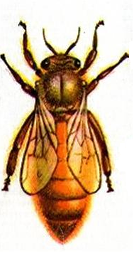
Včelaři chovají v úlech včely. Zjisti o nich co nejvíce informací. (www.wikipeda.cz)
Popiš části těla včely
oči
hlava
tykadla
křídla
hruď
nožičky
zadeček

Slide 6
Označ dvojice patřící k sobě stejnými čísly.
1. | královna matka
2. | sameček trubec
3. | dělnice
4. | Jiné dělnice
5. | chůvičky
 | sbírají pyl a nektar
 | starají se o larvy
 | snáší vajíčka
 | oplodní královnu
 | vylučují vosk na plástve
3.
5.
1.
2.
4.
Co se skrývá pod přesmyčkami?
TKAAM
MATKA
EDICLNĚ
DĚLNICE
ŘEŠENÍ
BUCRTE
TRUBEC
YLP
PYL
OLDAHIŽ
ŽIHADLO

Slide 7
Trochu zajímavostí
Život společenského hmyzu, jako jsou mravenci a včely, je systematicky organizován. Každý hmyz má svou přesnou úlohu. Samičky včel medonosných – dělnice vykonávají nejrůznější úkoly v závislosti na věku. Začínají život jako uklízečky, čistí a vymetají buňky; po třech dnech začnou živit starší larvy; o tři dny později i mladé larvy. Za dalších deset dnů přebírají med a pyl od jiných včel a ukládají je do skladu. Dělnice též stavějí z vosku nové buňky a uklízejí mrtvé včely. Dvacátý den svého života jsou povýšeny do funkce hlídače – zůstávají u vchodu úlu a zahánějí útočníky. Posledních šest týdnů začnou vylétávat ven a sbírat pyl.

Slide 8
Metodický list
Tento digitální učební materiál je určen pro 4.ročník, předmět Přírodověda, část Včela medonosná. Je vhodný pro práci s interaktivní tabulí a popisovačem, pro samostatnou práci na počítačích, popřípadě jeho pracovní listy je možné vytisknout.
Snímky 2, 3 : jsou připraveny pro výuku či zopakování daného učiva, následující snímky jsou pracovními listy.
Snímek 4 : zde jsou uvedeny otázky k zamyšlení a diskusi, na snímku se zobrazí pouze první otázka, po jejím zodpovězení žáky se klikem myši zobrazí možná odpověď, učiteli je dán prostor k případnému doplnění; teprve po dalším kliknutí se objeví otázka č.2; takto se postupně zobrazují odpovědi a další otázky (počet otázek = 4)
Snímek 5 : žáci využijí jednotlivých linek k popisu včely (klik myši = správný popis)
Snímek 6 : žáci stejnou číslicí označí pojmy, které k sobě logicky patří, poté se pokusí vyřešit přesmyčky týkající se daného tématu; jako v předchozích snímcích klik myší znamená správnou odpověď
Snímek 7 : zde jsou uvedeny zajímavosti k tématu, záleží na vyučujícím, zdali tento materiál při své výuce použije; na základě uvedeného textu si mohou žáci zopakovat veškeré znalosti o včele medonosné, které v průběhu prezentace získali

Slide 9
Použitý materiál
Přírodověda pro 4.ročník základní školy, J.Mladá, L.Podroužek, nakl. SPN 2003
Přírodověda pro 4.ročník základní školy, pracovní sešit, J.Mladá, L.Podroužek, nakl.SPN
Zdroje obrázků :
Obrázek na pozadí : http://t0.gstatic.com/images?q=tbn:ANd9GcR_tjIDiQQUIaQOG76Ggp0nmMND2QMpX9w6j7SL2_nmLuHygefZi7QiZvw pozadí
Snímek č.3 : http://mesta.obce.cz/mool-vol/VismoOnline_ActionScripts/Image.aspx?id_org=9930&id_obrazky=1301&datum=22.1.2011+18%3A54%3A09 včelí matka, dělnice, trubec
http://files.zacinamevcelarit.webnode.cz/200000021-650e46608e/cisticka.jpg včelí plást
http://www.lidova-architektura.cz/foto/uly-klatove.jpg včelí úly
Snímek č.5 : http://nd01.jxs.cz/412/986/d55bdc3a94_43823027_o2.jpg včela

